Slide 1
Детский сад №31 «Дюймовочка» г. Зеленогорск «Современные технологии в работе музыкального руководителя дошкольного учреждения.»
Подготовила:
Корчагина О.А. - музыкальный руководитель
Зеленогорск 2017

Slide 2
На современном этапе развития происходят изменения в образовательных процессах: содержание образования усложняется, акцентируя внимание педагогов дошкольного образования на развитие творческих и интеллектуальных способностей детей, коррекции эмоционально-волевой и двигательной сфер; на смену традиционным методам приходят активные методы обучения и воспитания, направленные на активизацию познавательного развития ребенка. В этих изменяющихся условиях педагогу дошкольного образования необходимо уметь ориентироваться в многообразии интегративных подходов к развитию детей, в широком спектре современных технологий.
Новые подходы к музыкальному воспитанию требуют использования наиболее эффективных современных технологий в музыкальном развитии дошкольника.

Slide 3
Что такое педагогическая технология? Это инструмент, позволяющий педагогу, музыкальному руководителю детского сада эффективно (с высокой вероятностью получения желаемого результата) решать задачи своей профессиональной деятельности. особенно это актуально на данном современном этапе

Slide 4
Проект стандарта дошкольного образования, определяя обязательный минимум содержания программы, реализуемой в ДОУ, выдвигает ряд требований к социально-личностному развитию его воспитанников.
Для того, чтобы решить основную задачу развития музыкального воспитания дошкольников, музыкальные руководители используют в своей работе новые программы и технологии в различных видах музыкальной деятельности.

Slide 5
Слушание музыки развивает интерес, любовь к ней, расширяет музыкальный кругозор, повышает музыкальную восприимчивость детей, воспитывает зачатки музыкального вкуса.
Музыкальные произведения для детей должны быть художественными, мелодичными, доставлять наслаждение своей красотой. Они должны передавать чувства, настроения, доступные детям. Объём детского внимания невелик. Поэтому для слушания подбирают небольшие по объёму произведения с яркой мелодией, несложной гармонией, ясной формой. Используют как инструментальную музыку, так и вокальную (песня, романс, ария), которая может быть с сопровождением и без него. Использование средств информационных технологий позволяет сделать процесс обучения и развития ребёнка достаточно эффективным, открывает новые возможности музыкального образования не только для ребёнка, но и для музыкального руководителя.

Slide 6
Проект музыкального лектория на тему «Музыкальное путешествие»
Перспективный план
Октябрь.
Знакомство со звуками окружающего мира, о возникновении музыкальных инструментов.
Познакомиться с пониманиями: музыкальные и немузыкальные звуки.
Ноябрь
Познакомиться с понятиями: динамика f(форте) и p(пиано), тембрами музыкальных инструментов на примере произведений композитора К. Сен-Санса «Карнавал животных»
Слушаем звукоподражание голосам животных и птиц.
Декабрь
. Знакомство с жанром балета. Отрывки из балета «Щелкунчик» П.И. Чайковского
Январь
Флейта Пана. Знакомство с различными видами флейт.
Февраль
Сказка в музыке. Образ Бабы Яги у разных композиторов.( Чайковский П.И., Мусоргский М.П.)

Slide 7
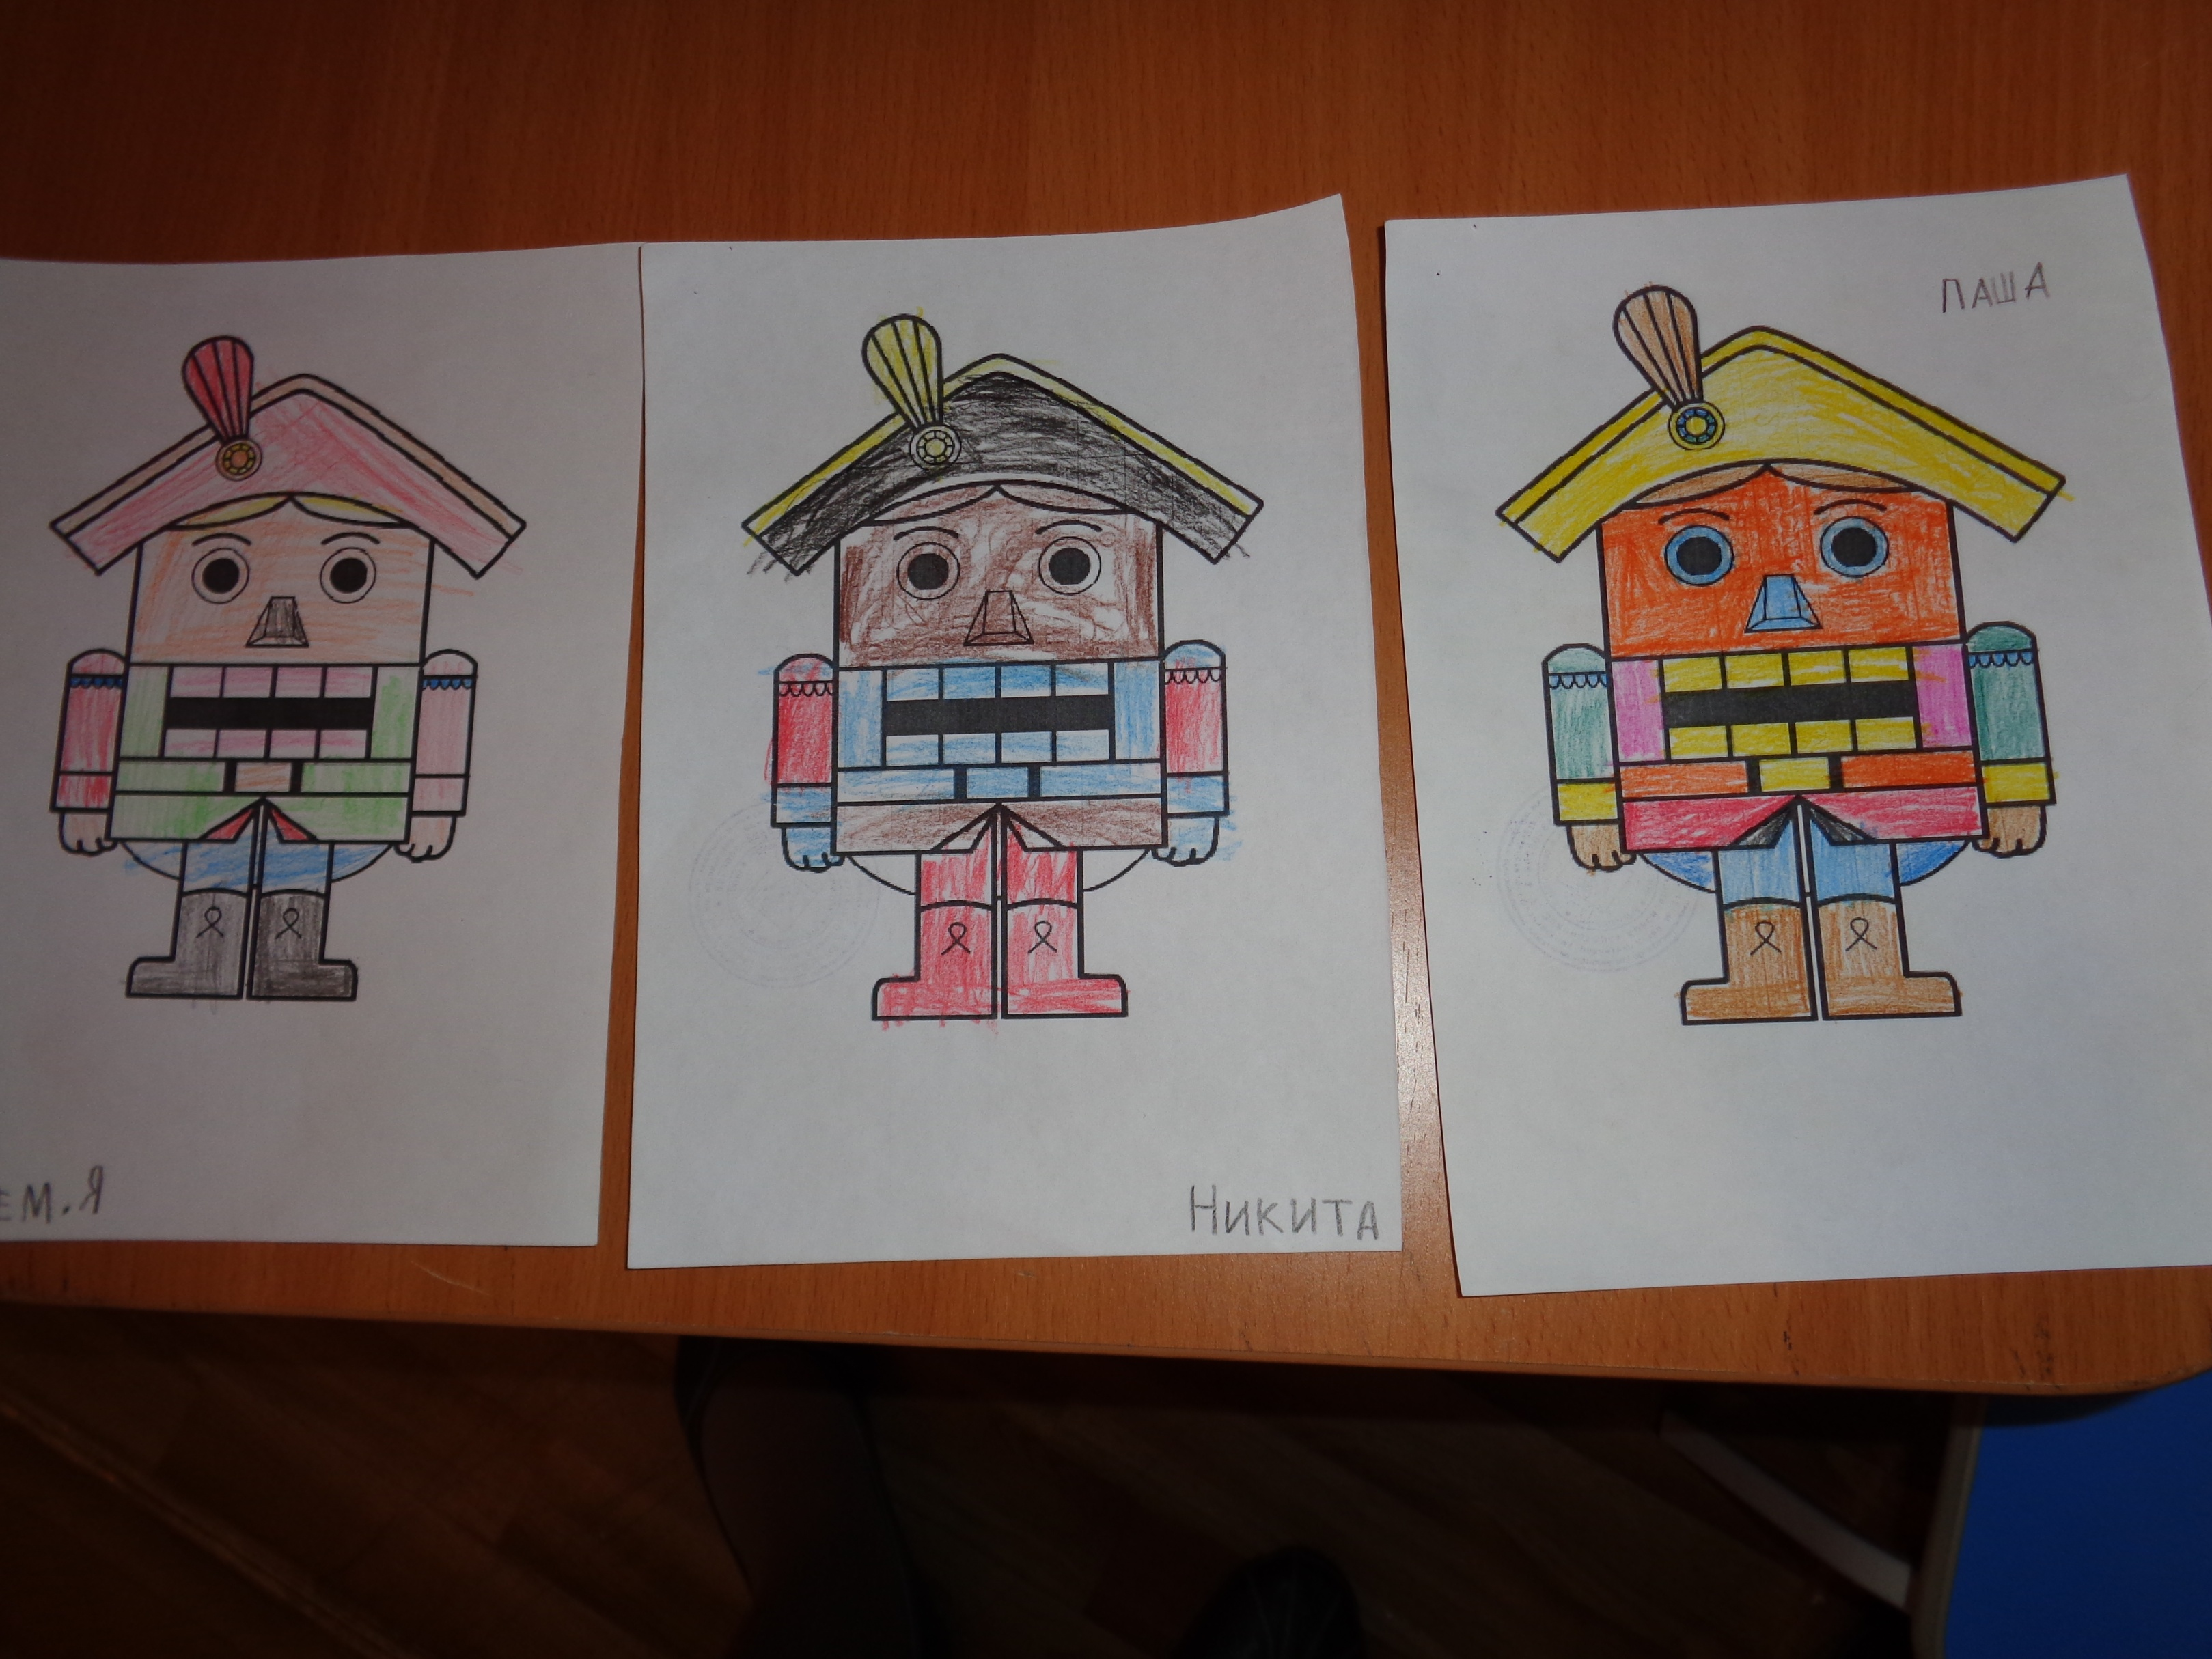
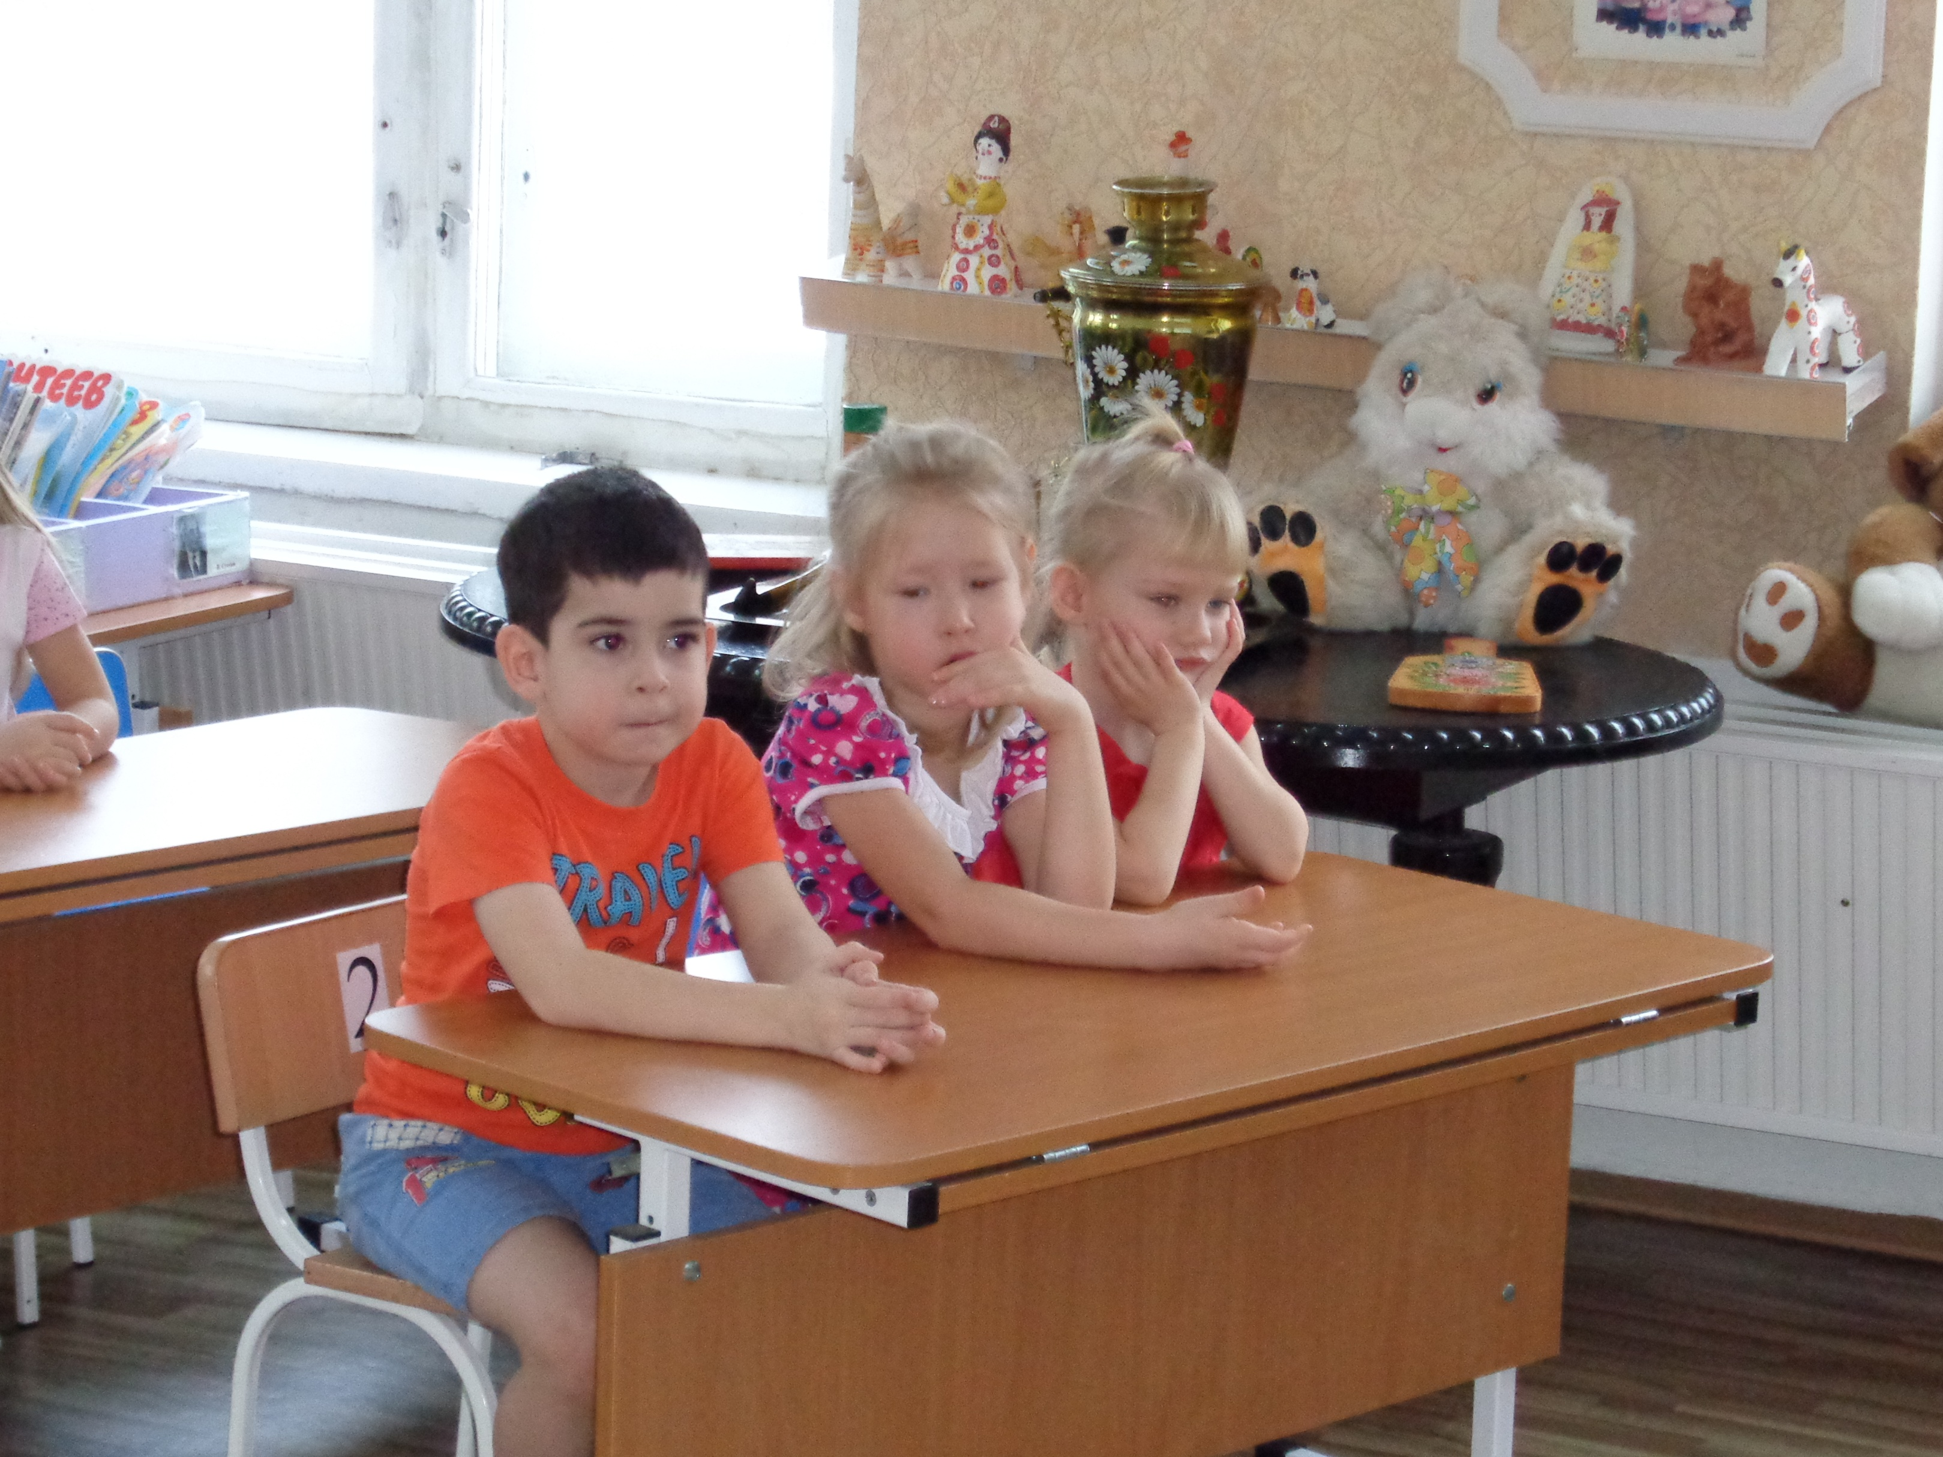
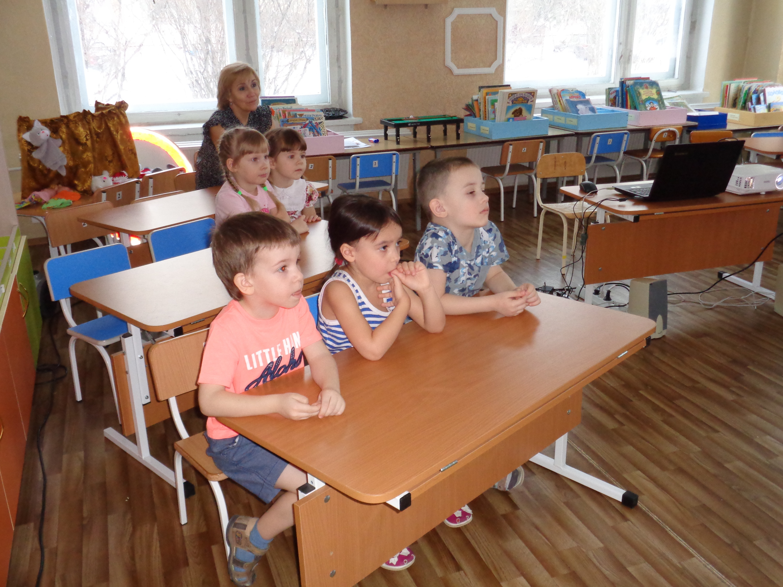
музыкальный руководитель
учитель-логопед
педагог-психолог
РЕБЁНОК
воспитатель
инструктор по физической культуре
родители

Slide 8
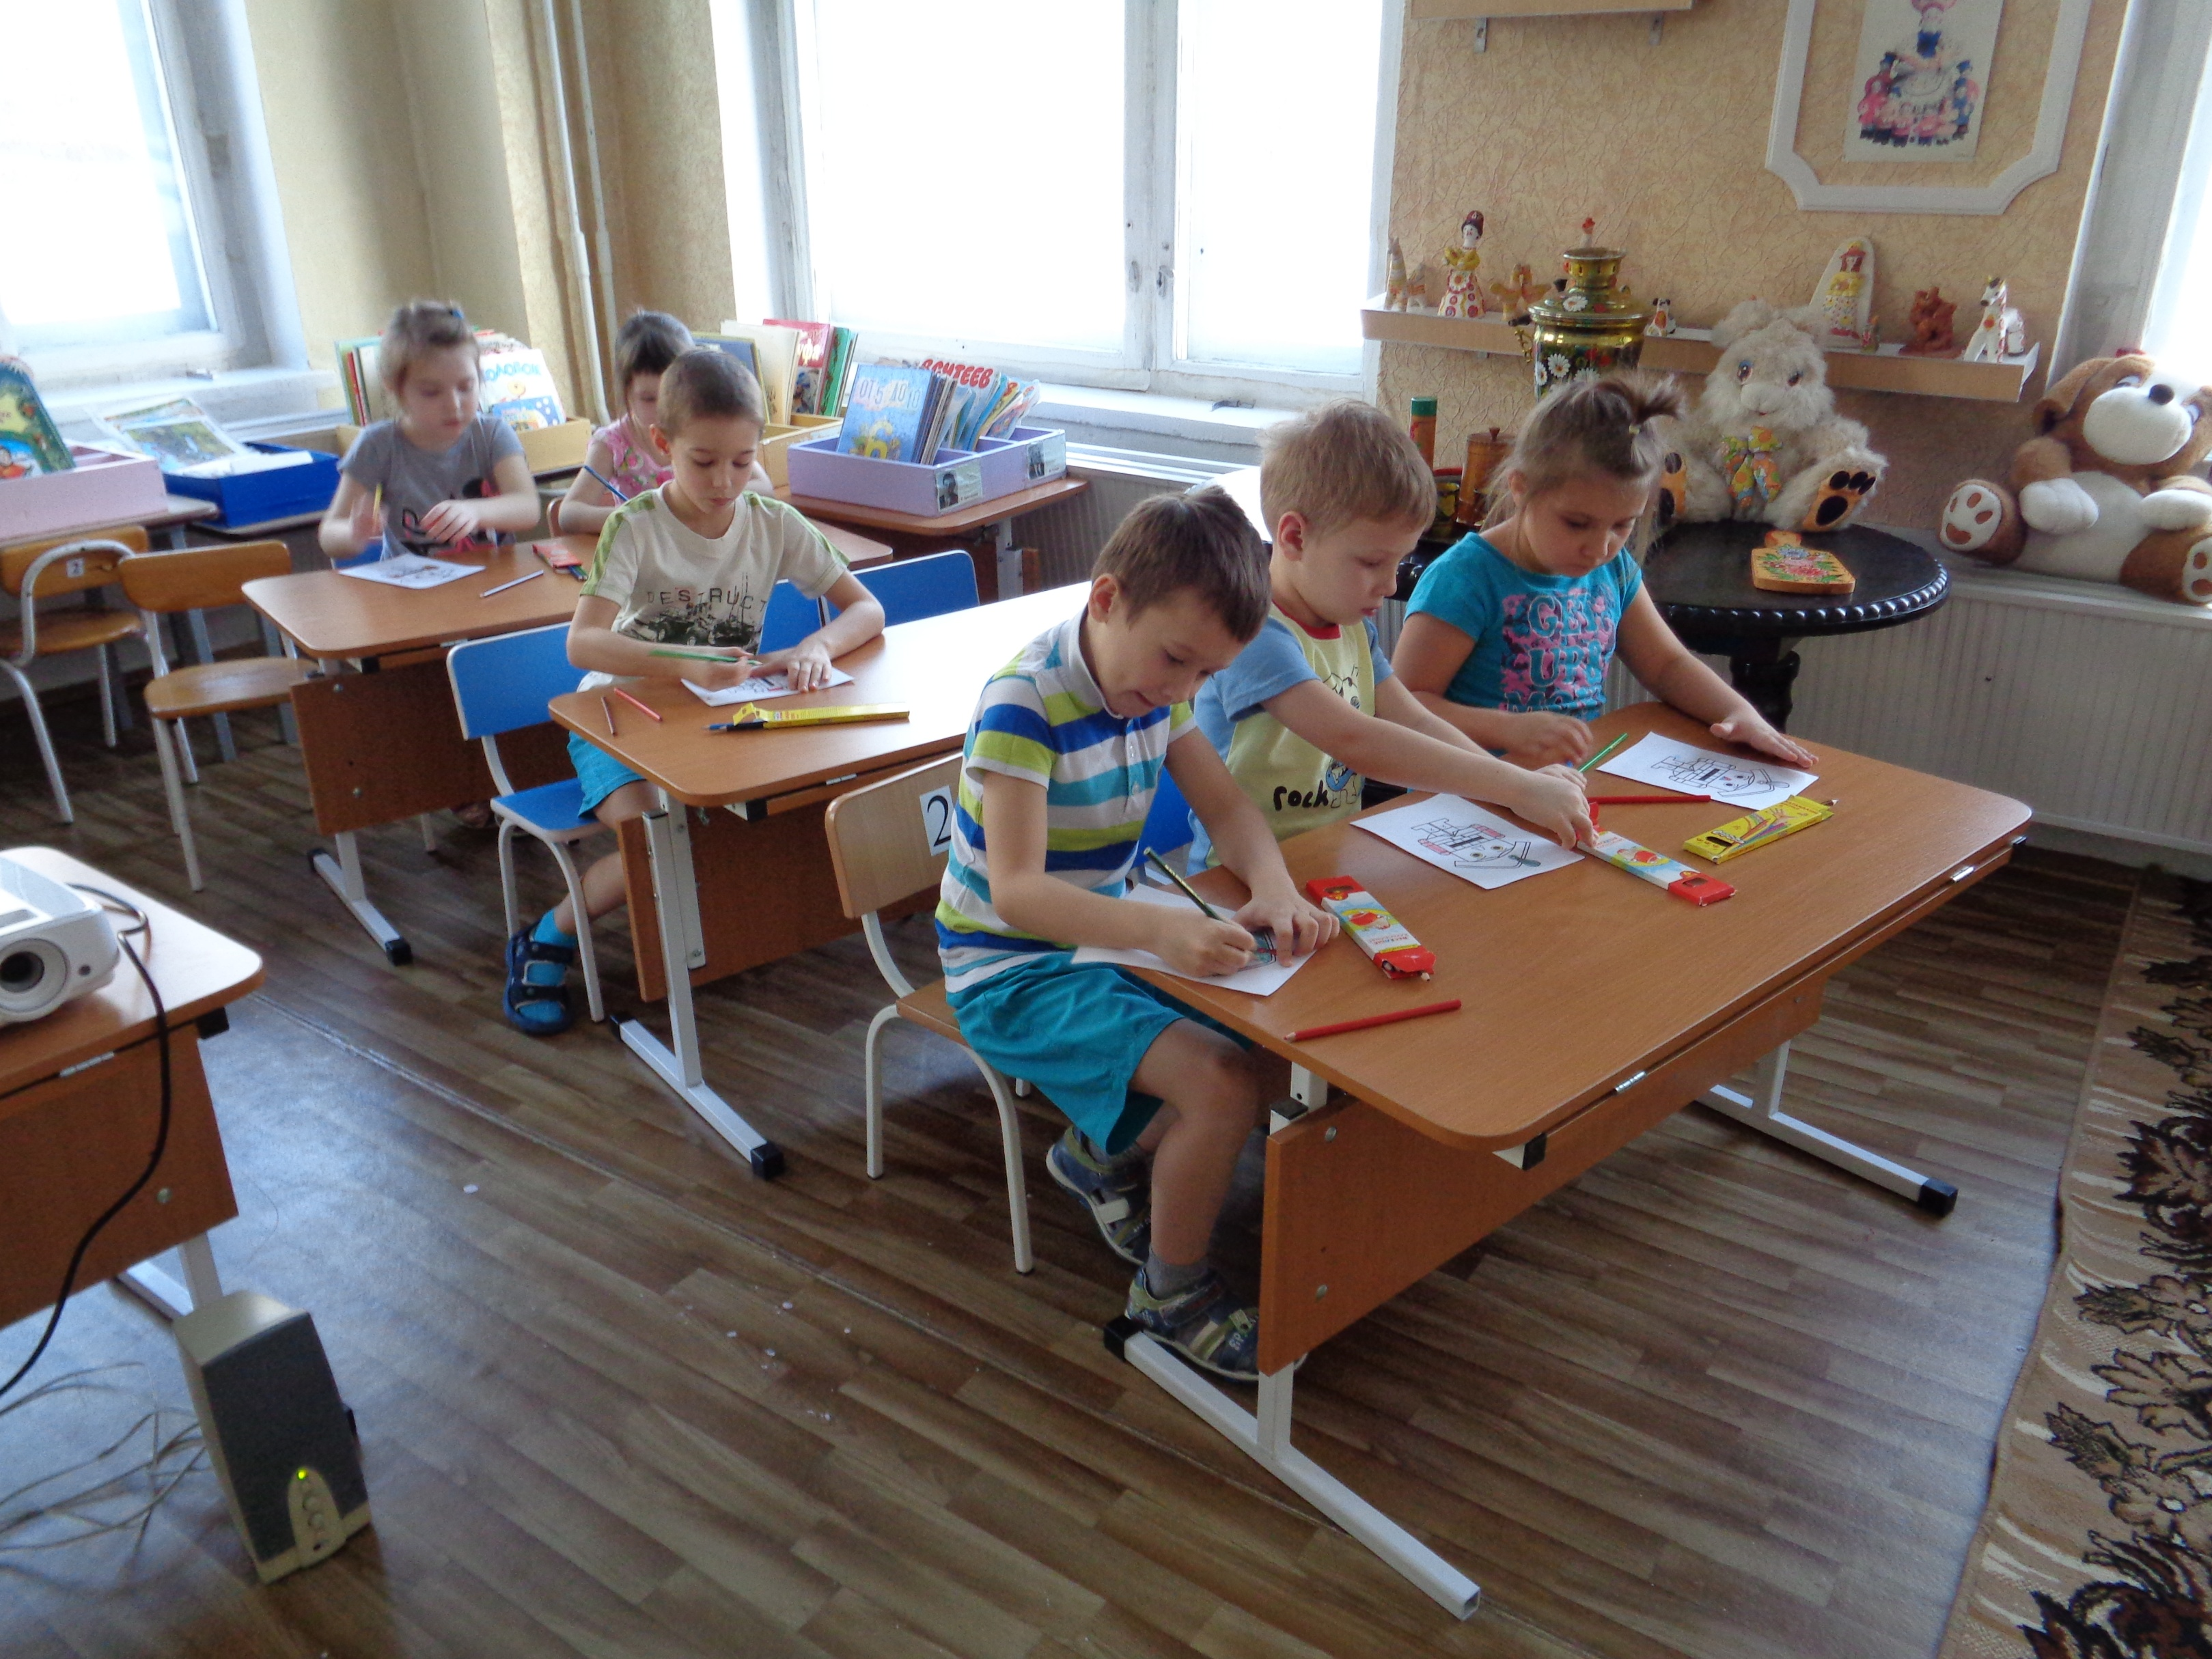
Применение на музыкальных занятиях современных технологий и методик обеспечивают разностороннее развитие личности ребенка благодаря тесной взаимосвязи эстетического воспитания с нравственным, умственным, физическим. При использовании всех видов музыкальной деятельности, доступных дошкольному возрасту, творческих возможностях ребенка, достигается гармоничность музыкально – эстетического воспитания, а, следовательно, решение главной цели работы музыкального руководителя – научить детей любить и понимать музыку.

Slide 9
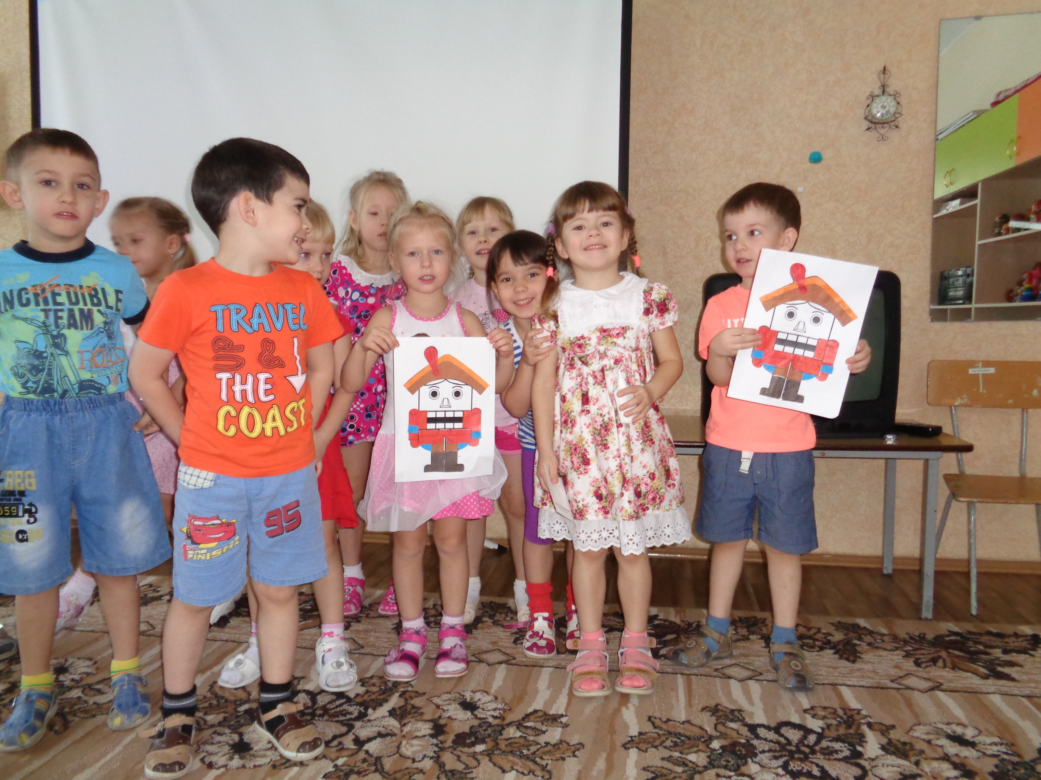
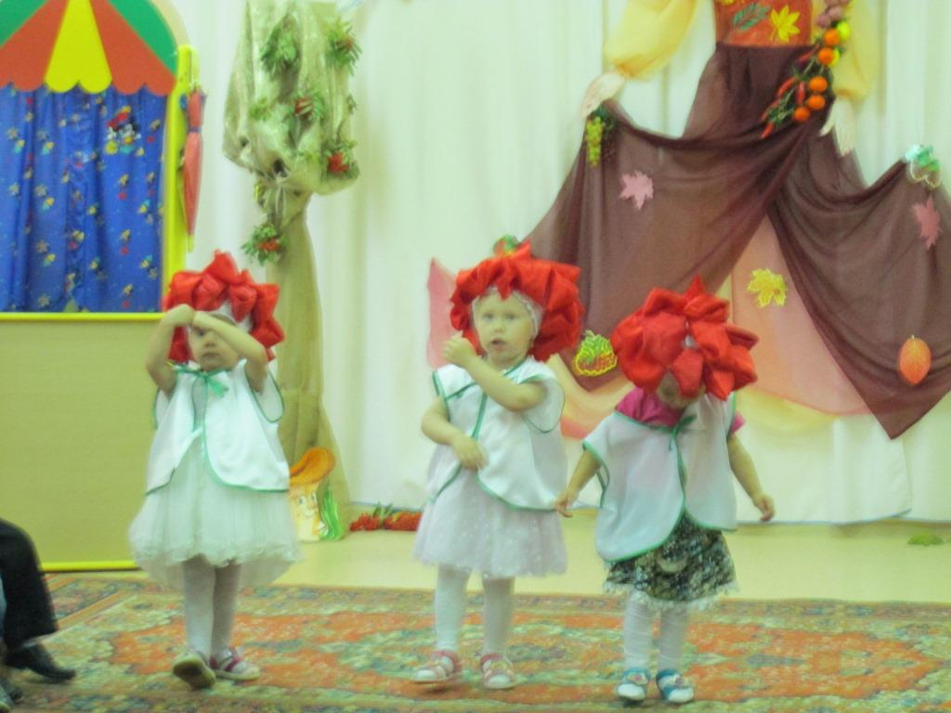
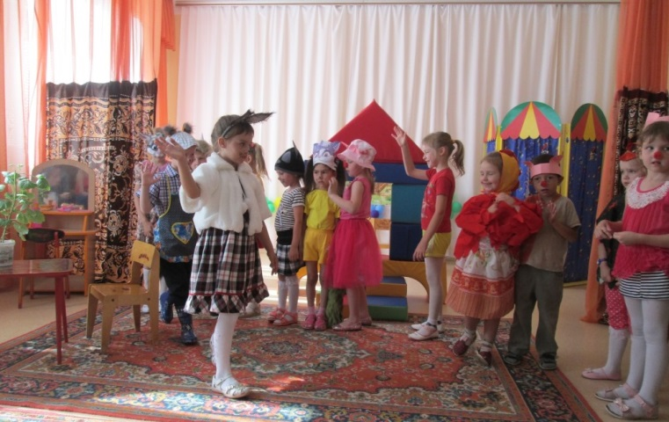
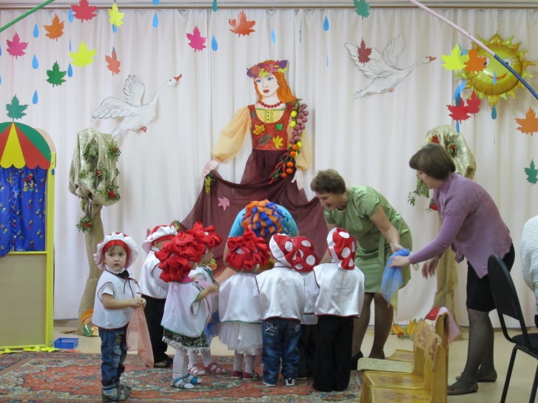

Slide 10
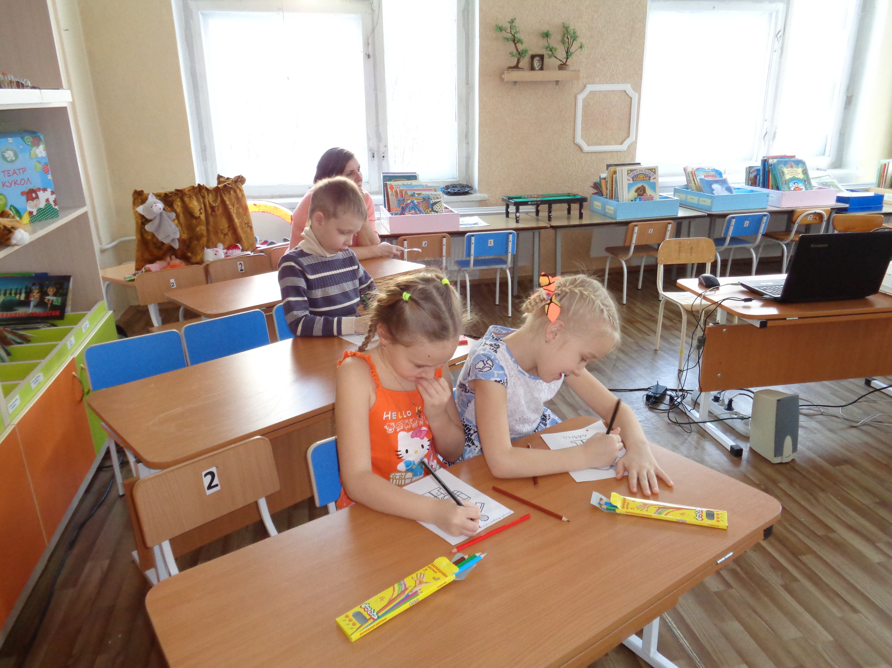
ВЫВОД:
Работа над постановками музыкальных сказок позволяет развить у детей:
интерес к музыкальной и театральной деятельности;
способствует личностному росту детей, воспитанию сильной, трудолюбивой творческой, жизнеспособной личности,
развитию социальных навыков и общему развитию детей

Slide 11
СПАСИБО
ЗА
ВНИМАНИЕ

